Slide 1
Inspiromat pro technické obory 2. ČÁST – VÝUKOVÉ MATERIÁLY URČENÉ PRO SKUPINU OBORŮ 21 HUTNÍK 2.1 Tavba železa ve vysoké peci
Mgr. Josef Ležal, Mgr. Helena Mitwallyová
Obor vzdělání: 21-52-H/01 Hutník

Slide 2
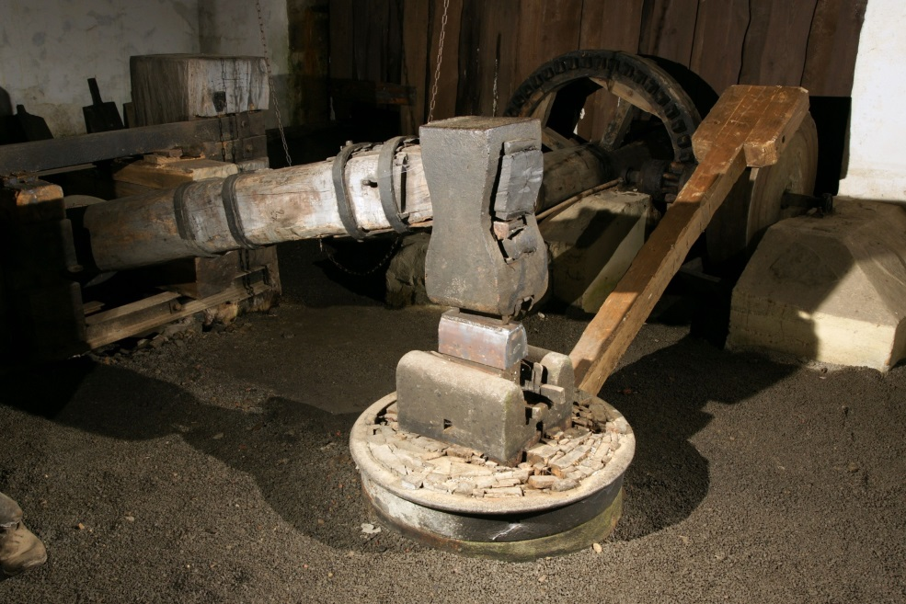
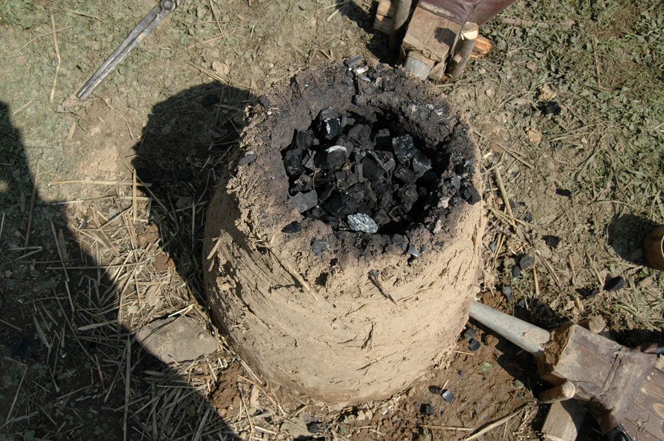
Historie tavby železa
Vysoká pec je metalurgické zařízení, sloužící k výrobě surového železa redukcí z železných rud.
Před zavedením vysokých pecí bylo železo získáváno ve formě houbovitého polotovaru v dýmačce, jednoduché redukční peci, která nebyla schopna výrobek roztavit. Polotovar se pak zpracovával kováním v hamru. V prvních vysokých pecích bylo – stejně jako v dýmačkách – používáno dřevěné uhlí, později se přešlo na koksové pece.
Obrázek č. 1 – Historický Buškův hamr
Obrázek č. 2 – Dýmačka

Slide 3
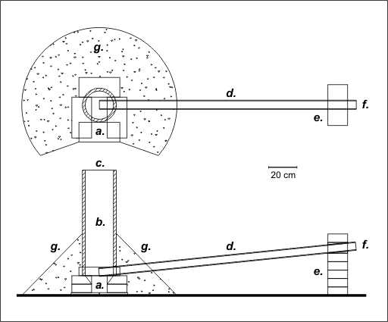
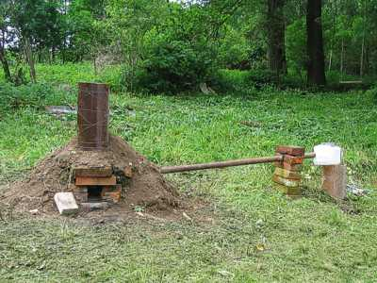
Historie tavby železa
Obr. č. 3 – Schéma dýmačky Obr. č. 4 – Dýmačka rekonstruovaná Klubem jihočeských mineralogů
a.nístěj; b. šachta pece; c.kychta; d. dyšna; e. podpěra dyšny; f. otvor pro vhánění vzduchu do pece; g. hliněný násep

Slide 4
Popis vysoké pece
Vysoká pec je stavba, která je vysoká 30 až 50 m.
Výroba železa probíhá za vysokých teplot (až 1800 ºC), proto musí být pec zevnitř vyzděna žáruvzdorným materiálem.
Vysoká pec pracuje nepřetržitě několik let.
Shora se do ní zaváží železná ruda, koks a struskotvorné přísady (vápenec).
Zdola se vhání předehřátý vzduch obohacený kyslíkem.

Slide 5
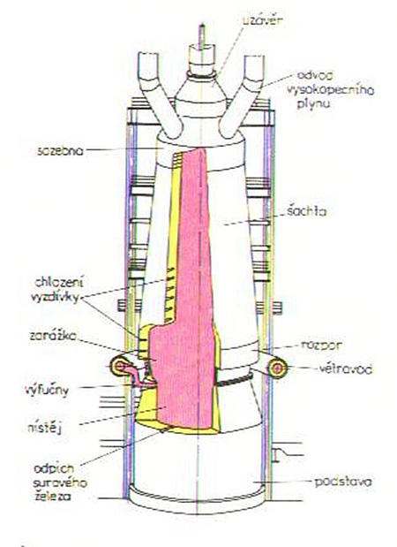
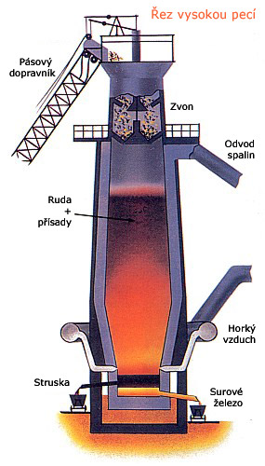
Obrázek č. 5 – Popis vysoké pece Obrázek č. 6 – Řez vysokou pecí

Slide 6
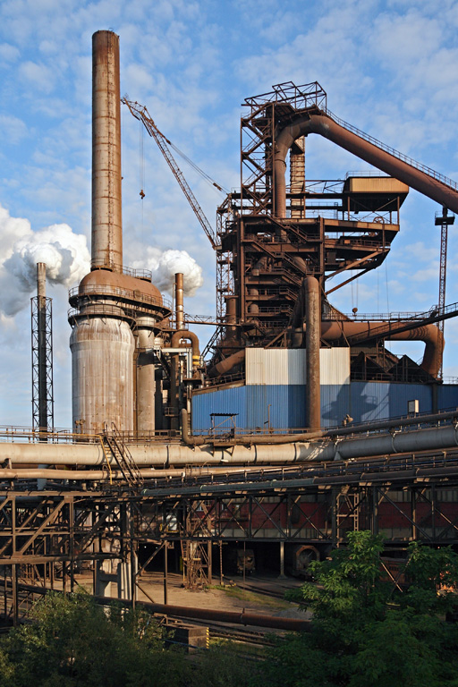
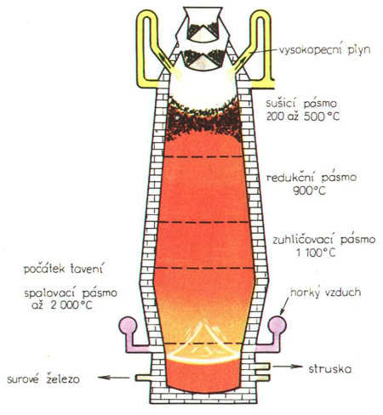
Obrázek č. 7 – Vysoká pec Třineckých železáren Obrázek č. 8 – Teplotní schéma vysoké pece

Slide 7
Procesy probíhající ve vysoké peci
Do vysoké pece se zaváží železná ruda, koks a struskotvorné přísady. Ty slouží jednak k snížení tavicí teploty hlušin, jednak k ochraně železa během vysokopecního procesu před zpětnou oxidací. Jsou to vápenec, dolomit a zřídka také křemičitý štěrk. Použitý typ přísady závisí především na kvalitě rudy a jejím indexu bazicity.
V horní části pece pod sazebnou se předehřívá vsázka a vypařuje se z ní vlhkost. Se stoupající teplotou v nižší části šachty pece dochází ke kontaktu železné rudy s procházejícími spalinami, které obsahují CO. Zde, v teplotním rozmezí mezi 400 a 1 000 °C, probíhá tzv. nepřímá redukce oxidů železa obsažených v rudě (tj. redukce oxidem uhelnatým ze spalin).
Fe2O3 + 3 CO → 3 CO2 + 2 Fe

Slide 8
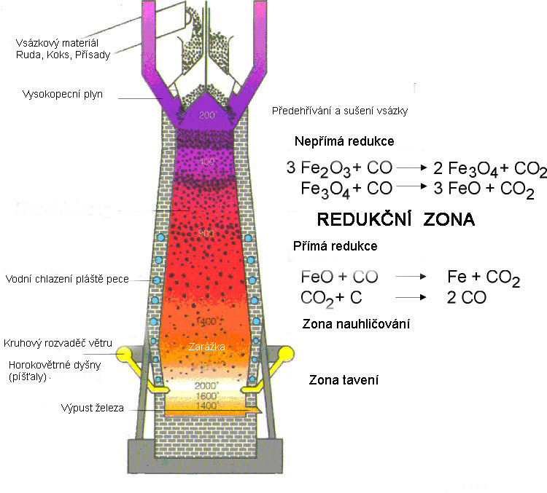
Obrázek č. 9 – Procesy probíhající
ve vysoké peci

Slide 9
Procesy probíhající ve vysoké peci
V nižších pásmech pece dále stoupá teplota a dochází zde při teplotách mezi 1 000 a 2 000 °C jak k přímé redukci ještě neredukovaných oxidů železa z již těstovitého až tekutého kovu uhlíkem, tak i k nauhličování taveniny. V surovém železe se obsah uhlíku pohybuje v rozmezí 3,5 až 4,5 % (sloučeniny železa s uhlíkem se dělí podle množství uhlíku a teploty, při které vznikají: např. austenit, cementit, perlit, ledeburit, ferit), viz diagram Fe-C.
Přímá redukce:
Fe3O4 + 4 C → 3 Fe + 4 COFe2O3 + 3 C → 2 Fe + 3 COFeO + C → Fe + CO
Nepřímá redukce:
3 Fe2O3 + CO → 2 Fe3O4 + CO2Fe3O4 + CO → 3 FeO + CO2FeO + CO → Fe + CO2

Slide 10
Procesy probíhající ve vysoké peci
Roztavené železo a struska se shromažďují na dně pece v nístěji. Odpichovým otvorem proudí roztavené železo do pojízdných mísičů, neboli veronik (železničních vagónů), nebo je odléváno do forem na tzv. housky. Struska je od vysoké pece přepravována tzv. „kolibou“, rovněž železničním vagónem, k dalšímu zpracování např. granulování.
Vysokopecní provozy jsou zpravidla součástí integrovaných hutních závodů a tekuté surové železo je ihned přímo dopravováno do oceláren a dále zpracováno na ocel.

Slide 11
Postup výuky
Tato prezentace je určena pro interaktivní výuku v hodinách, kterou je žádoucí doplnit návštěvou hutního skanzenu v Dolních Vítkovicích nebo vysoké pece v Třinci.
Vlastní prohlídka ukotví znalosti nabyté při výuce.

Slide 12
Literatura
http://cs.wikipedia.org/wiki/Vysok%C3%A1_pec
OTÁHALOVÁ, Helena. Výroba železných kovů I (pro 2. a 3. ročník středních odborných učilišť). Praha : SNTL – Nakladatelství technické literatury, 1985. 364 s.
MAKARIUS, Miroslav. Výroba surového železa. Díl I. Praha: Státní nakladatelství technické literatury, 1957. 256 s.
http://www.strojirenstvi.wz.cz/stt/rocnik1/01zelezo.php
http://www.zschemie.euweb.cz/zelezo/zelezo3.html
http://www.mineraly.org/klubjm/informace/informace_001.html

Slide 13
Obrazová dokumentace:
Obrázek č. 1 – Hamr - http://old.tsviny.cz/dev/informace-pro-obcany/aktualne/117-bukv-hamr-bodoval-a-anket-portalu-kudy-z-nudy
Obrázek č. 2 – Dýmačka - http://www.mineraly.org/klubjm/informace/informace_001.html
Obrázek č. 3 – Schéma dýmačky a její rekonstrukce http://www.mineraly.org/klubjm/informace/informace_001.html
Obrázek č. 4 – Dýmačka rekonstruovaná Klubem jihočeských mineralogů http://www.mineraly.org/klubjm/informace/informace_001.html
Obrázek č. 5 – Popis vysoké pece www.strojirenstvi.wz.cz
Obrázek č. 6 – Řez vysokou pecí www.eprojekt.gjs.cz
Obrázek č. 7 – Vysoká pec třineckých železáren http://www.trz.cz/web/trzocel.nsf/link/galerie_cz
Obrázek č. 8 – Teplotní schéma vysoké pece www.strojirenstvi.wz.cz
Obrázek č. 9 – Procesy probíhající ve vysoké peci http://cs.wikipedia.org/wiki/Vysok%C3%A1_pec

